Slide 1
● BEGINNER PROJECT
강건우(조장) / 최윤성 / 공슬기

Slide 2
table of contents
1
주제선정 및 이유
2
메뉴구조
3
체크포인트
4
시연

Slide 3


01 주제선정 및 이유
1
주제선정
2
선정이유
알바천국의 알고리즘과 구조를 이해하고
실질적으로 콘솔창에서 구현

Slide 4
01 메뉴구조 1
HOME
MAIN
MENU
로그인 및 회원가입
마이메뉴 / 이력서게시판 / 채용게시판
개인 Q&A / 기업 Q&A / 이용가이드
공지사항 / 로그아웃

Slide 5
01 메뉴구조 2
마이메뉴
- 내 정보 관리
- 이력서(채용공고) 관리
이력서게시판
- 내 이력서 확인
- 이력서 업로드
채용공고 게시판
- 내 채용공고 확인
- 채용공고 업로드
MAIN
MENU
개인 Q&A
기업 Q&A
이용가이드
공지사항

Slide 6
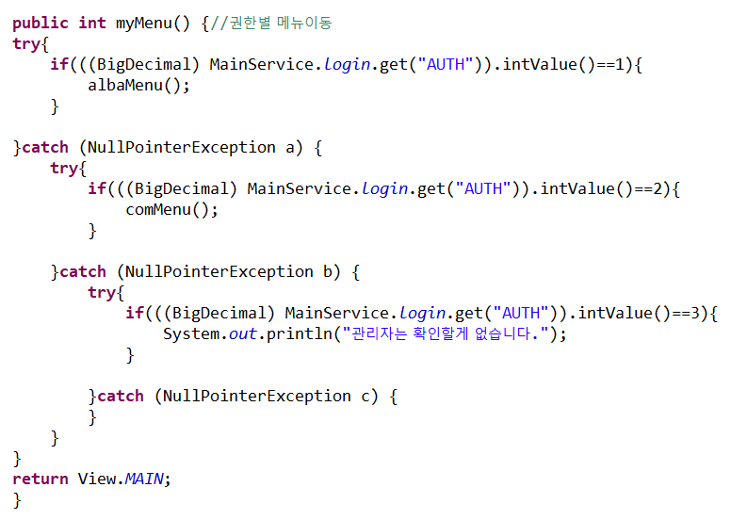
03 체크포인트 1
사용자별 권한설정

Slide 7
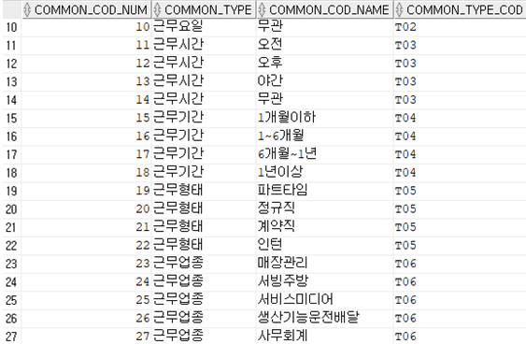
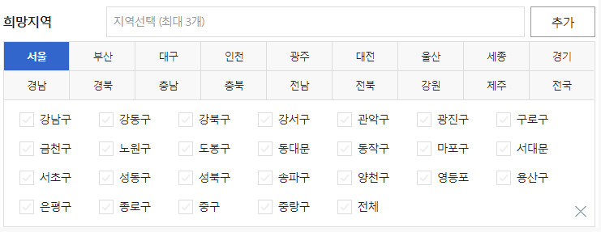
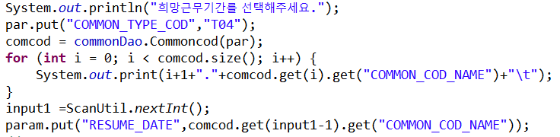
03 체크포인트 2
● 공통코드 테이블 생성
공통코드 사용
● 프로그래밍상 구현

Slide 8
04 시연
시연 진행

Slide 9
04 Q&A
질문 및 답변

